Slide 1

第一讲 EEG信号基础
主讲人：谢宏
信息工程学院

Slide 2

大脑的外部环境
人的大脑位于颅腔内，大脑分为左右两半球
脑组织外的颅骨、脑膜、血管、脑脊液和血-脑屏障等构成了脑的物理、化学环境
正是这些理化环境的相对稳定才保证了脑的正常生理功能

Slide 3
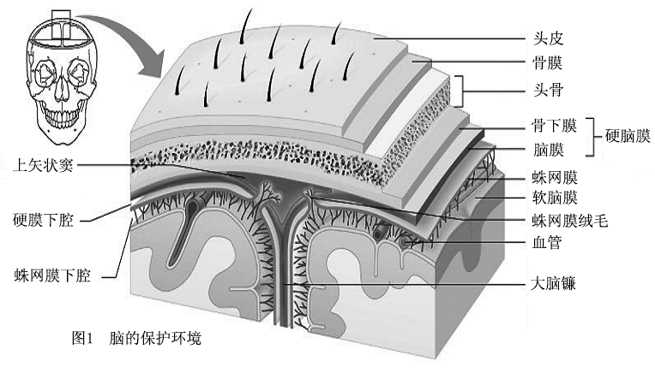
1．脑膜(meninges)：硬膜(或称韧膜)、蛛网膜和软膜3层组成。

Slide 4
2．脑脊液
脑脊液是一种比重低而清晰的液体，含有较多的电解质(氯化纳、氯化钾、氯化钙等)，及少量的蛋白质和葡萄糖。
3．脑屏障
血—脑屏障(blood brain barrier)
血—脑脊液屏障(blood cerebrospinal fluid barrier)
脑脊液—脑屏障 (brain cerebrospinal fluid barrier)

Slide 5
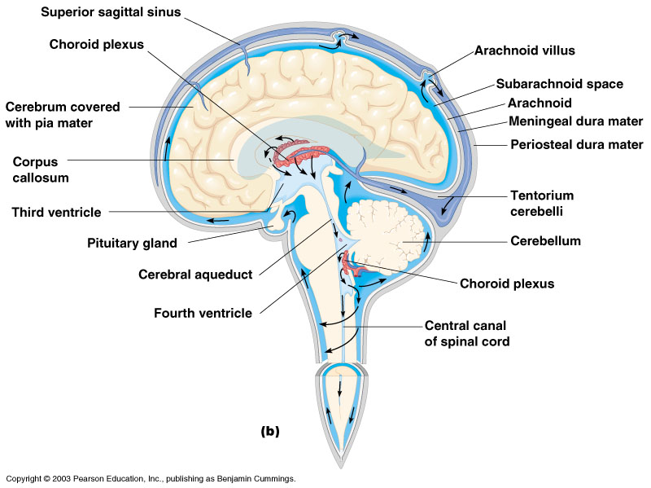

Slide 6
大脑的结构
人的大脑(Brain)包括左、右两个半球及连接两个半球的部分。
大脑半球被覆灰质，称大脑皮质，其深部为白质，或称为髓质。大脑两半球间由巨束纤维（胼胝体，corpus callosum）相连。
脑主要包括大脑、间脑、小脑、中脑、脑桥及延髓等六个部分。

Slide 7
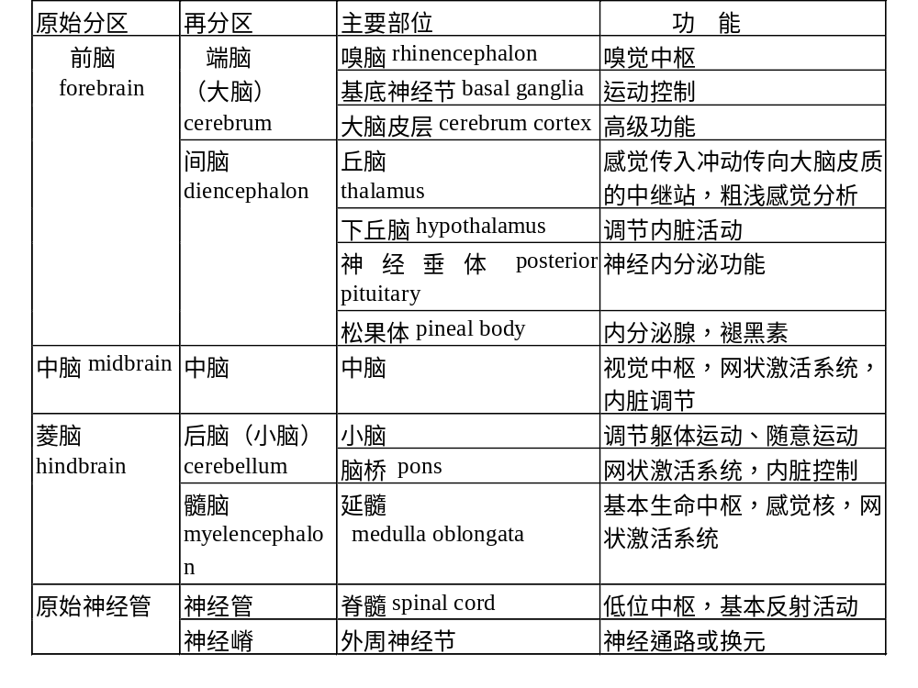

Slide 8
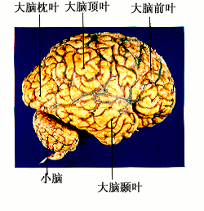
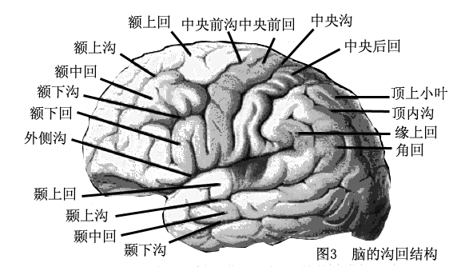
1．脑的表面结构

Slide 9
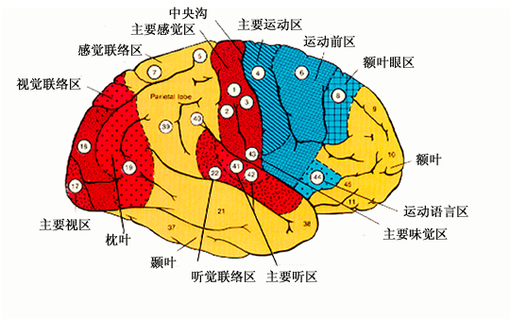
2．大脑皮层功能分区

Slide 10
脑电的产生与测量
在大脑活动时，大脑外层皮质细胞所产生的生物电将随时间和空间出现变化
用置于头皮表面的电极探测各点的电势差随时间的变化（EEG）。
头皮电极测量的电势差变化是大量脑细胞叠加的结果。

Slide 11


单极脑电记录
活动位置
+
_
+
_
参考位置

Slide 12
双极脑电记录
记录两个活动位置电位的差
+
_
+
_

Slide 13
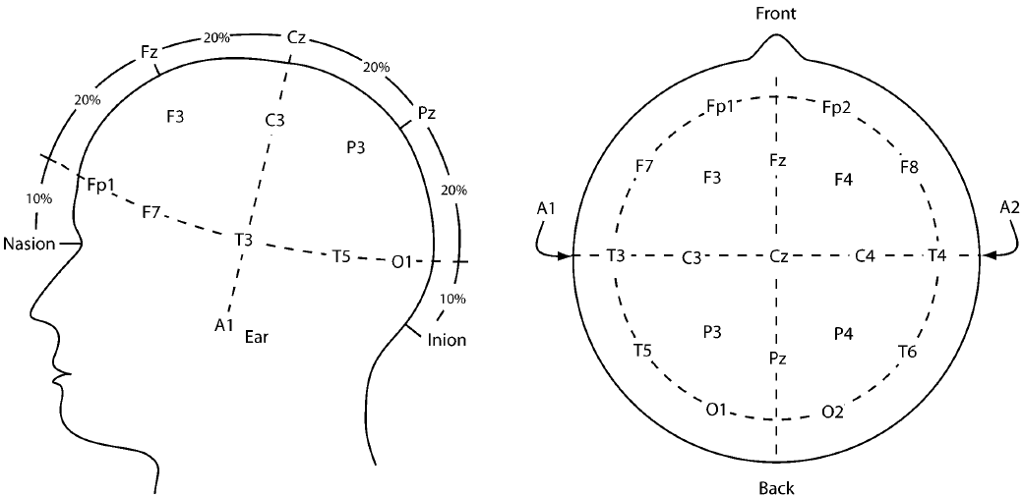
电极的安放：10-20导联系统

Slide 14
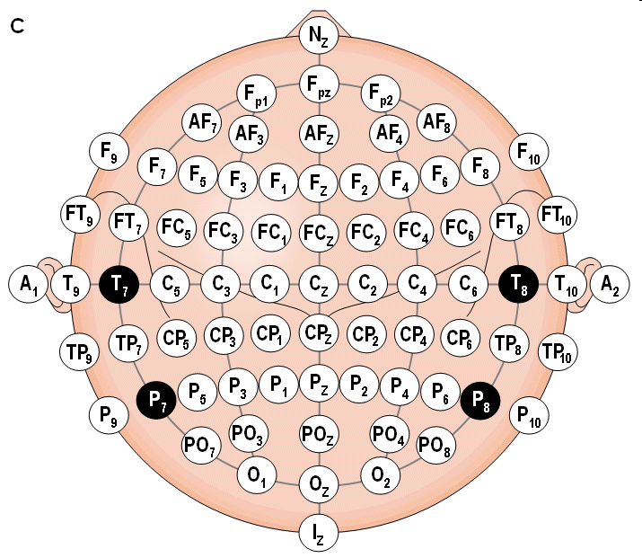
更多的导联系统

Slide 15
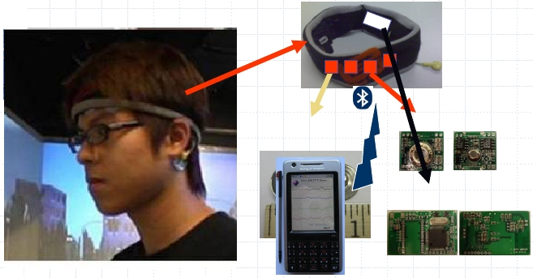
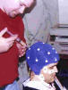
如何放置电极
皮下针电极：医院用于诱发电位等的检测
表面湿电极：带电极帽，电极灌注导电膏
表面干电极：带电极帽

Slide 16
脑电波的分类
自发脑电：人的大脑皮层有自发的电活动，其电位随时间发生变化，用电极将这种电位波形提取出来并加以记录就可以得到脑电图。
诱发脑电：如果给机体以某种刺激后经过一定的潜伏期，在脑的特定区域出现的电位反应，其特点是诱发电位与刺激信号之间有严格的时间关系。

Slide 17
自发脑电波形
δ波：频率为1-3.5Hz，振幅为20-200μV，在睡眠、深度麻醉、缺氧或大脑有器质性病变时出现。
θ波：频率为4-7Hz，振幅约为10-50μV，在困倦时，中枢神经系统处于抑制状态时所记录的波形。
α波：频率8-13Hz，振幅20-100μV，可在头的枕部检测到，它是节律性脑电波中最明显的波。
β波：β波频率约为13—30Hz，振幅约为5-20μV,是一种快波，β波的出现一般意味着大脑比较兴奋。

Slide 18

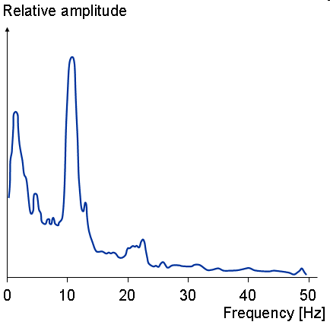




自发脑电的时域与频域波形
normal signal
0 – 1000 Hz
theta band
4 – 8 Hz
alpha band
8 – 12 Hz
beta band
13 – 30 Hz
gamma band
30 – 100 Hz

Slide 19

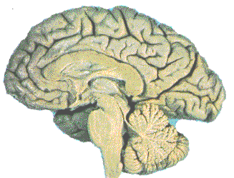

诱发电位
+
_
+
_
strobe light flashes, elicits
evoked potential +EEG:
EP
=
+
EEG
“single trial”

Slide 20
常用的诱发电位
视觉诱发电位(pattern reversal visual evoked potential，PR-VEP),
脑干听觉诱发电位(brain stem auditory evoked potential，BAEP)
体感诱发电位(somatosensory evoked potential，SEP)。
诱发电位较小，完全淹没在自发脑电信号中，一般要采用叠加平均处理提高信噪比。

Slide 21
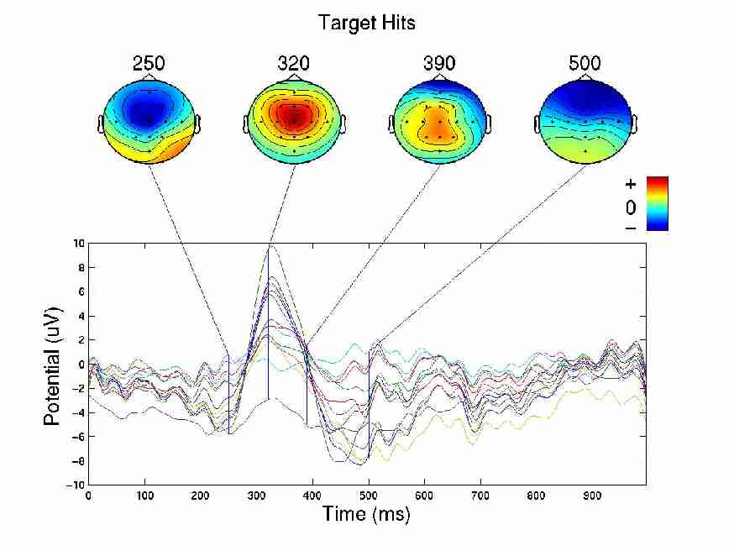
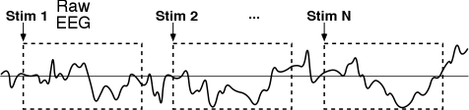
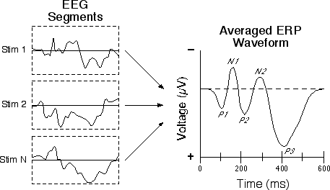
Event-related potentials (ERPs)
The raw signal with stimuli presentations
The averaging of the raw signal epochs
leading to the ERP

Slide 22
脑电信号的特点
幅度：0.1 ~ 100 μV
频带: 0.5 ~ 3000 Hz
干扰信号：眼电干扰、肌电干扰、工频干扰、环境电磁噪声干扰等
信号源的内阻大，且具有时变性

Slide 23
脑电信号放大器
高放大倍数
高输入阻抗
低噪声
适当的同频带
高共模抑制比
低漂移

Slide 24
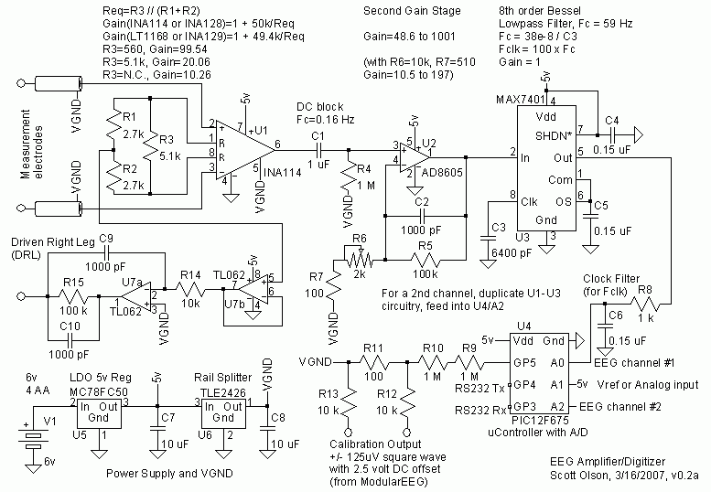

Slide 25
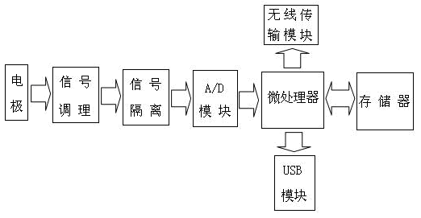
脑电信号采集系统

Slide 26
采集系统设计注意事项
ADC(模数转换模块)的转换频率要高于放大器通带上限截止频率的两倍以上，一般5-10倍。
ADC的精度位数一般有两位损失，因此要结合具体应用选择放大器的倍数与ADC位数。
ADC位数 | +/-100mV | +/-10mV | +/-1mV | +/-100uV | +/-10uV
12 | 0.196mV | 19.6uV | 1.96uV | 0.196uV | 19.6nV.
16 | 12.2uV | 1.22uV | 0.122V | 12.2nV | 1.22nV
24 | 48nV | 4.8nV | 0.48nV | 0.048nV | 0.0048nV
在不同输入电压范围和ADC位数精度组合下采集系统最小识别电位

